Slide 1
第八章 信息安全
引言
常见威胁
措施和技术
手机病毒
硬件安全

Slide 2
第1节 引言
信息安全至关重要！
系统瘫痪/拒绝服务
主机不能正常运行
信息泄露
数据丢失
漏洞
……

Slide 3
第2节 常见威胁
网络的威胁
恶意软件
拒绝服务

Slide 4
网络的威胁
（1）网络钓鱼
（2） 无线网络的威胁

Slide 5
网络的威胁 –网络钓鱼
网络钓鱼（Phishing‎）与钓鱼的英语fishing‎发音相近，又名钓鱼法或钓鱼式攻击。
目的：引诱受害人给出敏感信息，如用户名、口令、帐号 ID、ATM PIN 码或信用卡详细信息等等。
主要手段：
（1）发送电子邮件，以虚假信息引诱用户中圈套。
（2）建立假冒网上银行、网上证券网站，骗取用户帐号和密码实施盗窃。
（3）利用虚假的电子商务进行诈骗。
（4）利用木马和黑客技术等手段窃取用户信息后实施盗窃活动。
（5）利用用户口令漏洞破解、猜测用户帐号和密码。

Slide 6
网络的威胁 –网络钓鱼
钓鱼网站的判断与分析
（1）分析网址；
（2）谨慎对待中奖信息；
（3）尝试输入错误的账号；
（4）使用安全类第三方软件，可以通过将网站域名与数据库中的域名比对等方法尝试检测出钓鱼网站。

Slide 7
网络的威胁 – 无线网络的威胁
威胁一：密码被破解
（1）字典攻击
（2）无线钓鱼网络
（3）信息监听
威胁二：员工私设秘密网络
威胁三：加密密文被破解
威胁四：无线网络MAC地址过滤漏洞

Slide 8
恶意软件
（1）病毒
（2）蠕虫
（3）木马
（4）其他威胁

Slide 9
恶意软件 – 病毒
（1）文件型病毒
感染文件，如.exe、.com等等
（2）引导型病毒
感染内存

Slide 10
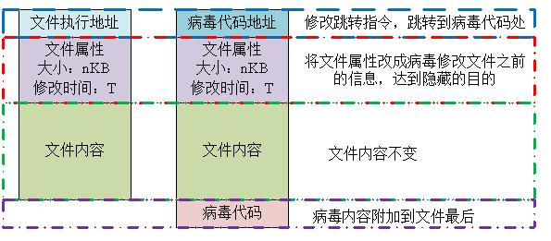
病毒 -- 文件型病毒
感染文件：
（1）将病毒加到文件尾部
（2）修改跳转地址到病毒部分
（3）修改文件大小和修改时间

Slide 11
病毒 -- 引导型病毒
带毒的引导程序加载到内存，引导程序最后一条跳转指令会跳到病毒程序开始执行操作：
（1） 修改内存大小（一般为几kb，能够存放得下病毒代码即可），将病毒移到内存
（2） 修改中断向量表中磁盘读写的地址为病毒地址（为感染其他盘做准备）
（3） 感染（软盘），以感染其他设备上的硬盘
（4） 执行原引导程序

Slide 12
恶意软件 -- 蠕虫
相比病毒最大的特点：独立于主机程序
莫里斯蠕虫，也称互联网蠕虫（Internet Worm），通过网络感染电脑。
蠕虫分成两部分：主程序和引导程序。首先在网络中搜索可以感染的计算机；然后入侵计算机；其次，在计算机上运行引导程序（引导程序的功能是下载和安装主程序）；最后蠕虫实施破坏。
重点在入侵计算机。

Slide 13
蠕虫 -- 入侵计算机方式
（1） 破解密码
计算机中要想成为特权用户以下载和执行蠕虫，要先输入正确的密码才可。
（2） finger中的栈溢出
finger服务可用于查询用户的信息，包括网上成员的真实姓名、用户名、最近登录时间和地点等，也可以用来显示当前登录在机器上的所有用户名，入侵者利用finger服务特点入侵。
（3） sendmail漏洞
sendmail服务，即电子邮件服务，是用于收发电子邮件的服务。在sendmail的开发阶段，程序人员将接收方的程序运行模式设置成了调试模式。发送方在发送邮件的同时会发送一段可执行程序，而接收方接收到邮件时会执行这段程序，用来提示发送方已收到邮件。入侵者利用sendmail可以执行发送指令的漏洞入侵。

Slide 14
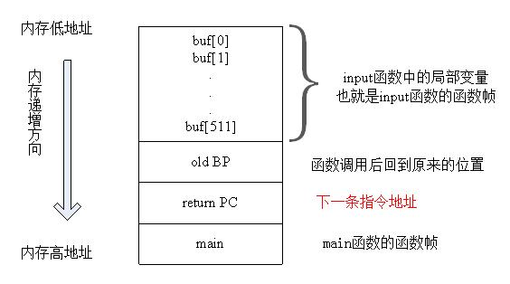
栈溢出
fingered程序用一个gets()函数来接收一个字符串，然后在系统中查找是否存以该字符串注册的账号，如果存在则返回该账号相关信息。一般来说，gets()函数中的预设值是512字节，并且在没有对接收的字符串进行长度检查。莫里斯就利用这个漏洞，发送一个长度为536字节的字符串造成栈溢出，将下一条指令地址修改为蠕虫程序的地址，从而执行蠕虫程序。
void input()
{
char buf[512];
gets(buf);
}
void main()
{
input();
}

Slide 15
恶意软件 -- 木马
在计算机中，特洛伊木马是指表面上看似有用的软件，实际目的却是危害计算机安全并导致严重破坏的计算机程序，是一种在远程计算机之间建立连接、使远程计算机能通过网络控制本地计算机的非法程序。
完整的木马程序分成两部分：客户端程序和服务器端程序。客户端程序用于攻击者远程控制已植入木马的计算机，服务器端程序就是在用户计算机中的木马程序。攻击者通过客户端程序远程指挥和控制服务器端程序对目标计算机进行攻击。

Slide 16
恶意软件 -- 木马
盗号木马
用户输入自己的账号和密码登录QQ，但是消息提示密码错误，要求再次输入密码，或者已经登录的情况下，突然弹出窗口说账号存在异常，要求再次输入密码确认。这时候用户如果输入密码，那么其账号密码信息就可能被木马窃取。其实，这个弹出来的窗口或者提示信息只是一个长得和QQ界面一样的东西，用于骗取用户的敏感信息。
Key Log
键盘记录是一种木马，它可以记录感染计算机用户键盘的信息，截获后发送到远程的服务器中。

Slide 17
恶意软件 -- 其他威胁
红色代码病毒
红色代码病毒利用Windows IIS系统的漏洞进行感染。感染操作利用了“缓冲区溢出”技术，同样将输入的数据作为代码运行。不同于以往的“文件型病毒”和“引导型病毒”，红色代码病毒只存在于电脑内存，然后通过网络感染一个又一个的电脑内存。
路由器DNS劫持
入侵者劫持路由器的数据包并拦截域名解析的请求，分析请求的域名，如果是审查范围以内的请求则对这个请求返回假的IP地址或者什么都不做使其失去响应。

Slide 18
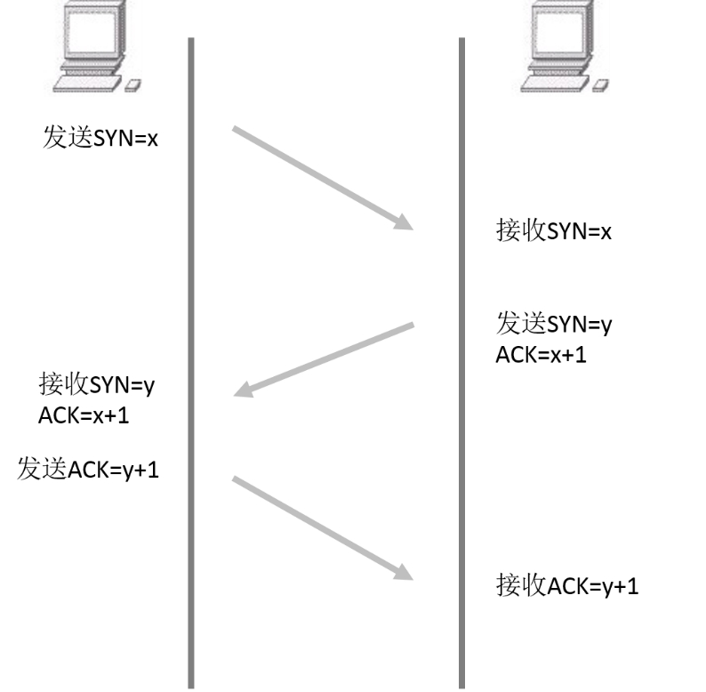
拒绝服务
拒绝服务攻击的对象一般是服务器，使其不能向正常用户提供服务。
三次握手的过程如下：
（1）客户端先给服务器发送一个SYN请求。
（2）服务器接收到之后回给客户端一个确认ACK，表示已收到，并发送自己的SYN。
（3）客户端收到后，就知道服务器已经接受到他的请求，并且验明服务器的身份。再按照服务器发送过来的SYN发送一个ACK验证。

Slide 19
拒绝服务
（1） SYN洪泛攻击
攻击者向服务器发送大量的半连接请求
（2） LAND攻击
攻击者将源IP和目的IP均改成目标服务器的IP
（3） Smurf攻击
攻击者伪造源IP为目标IP向局域网中的所有主机发送ICMP应答请求服务。

Slide 20
第3节 措施和技术
密码学
防火墙
入侵检测
网络安全
系统安全
杀毒软件

Slide 21
密码学
古典密码学
对称加密
非对称加密

Slide 22
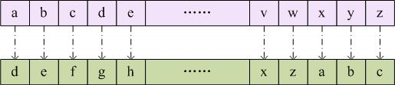
古典密码学
两千多年前，古希腊名将凯撒与庞培、克拉苏秘密结成同盟，为了交换战事情报，需要互通信件。为了防止敌方截获情报信件，凯撒将要传送的信息进行加密，然后采用密文传送情报。凯撒加密方法很简单，就是建立一个字母到字母的对应表。将所有的字母在字母表上向前（或向后）按照一个固定数目偏移，与原来的字母表形成一一对应的关系。

Slide 23
古典密码学
古典密码学在当时发挥了很大的作用，后来除了简单的移位替换，进一步发展，建立了仿射、置换等密码体制。
当截获的密文（加密后的文字）足够多时，可以通过统计密文字母出现频率来确定明文（没有加密的文字）字母和密文字母的对应关系。
在第二次世界大战中，美军截获的日军密电经常出现AF这样一个地名。美军猜测它应该是太平洋的某个岛屿。美军发出“中途岛供水系统坏了”这条假新闻后，从截获的日军情报中又看到AF字样，于是美军就断定中途岛就是AF。

Slide 24
古典密码学
除了单个字母或者字符出现的频率具有统计规律，字母对或者三个字母一起出现的频率也呈现一定的规律，有些组合出现的频率特别高，比如th，ion，ing等等。
古典密码学最大的特点是明文与密文字母呈现一一对应的关系，以致其安全性不高，需要更强大的密码体制来保证密码系统的安全性。

Slide 25

现代密码学
香农提出密码体制中两种基本方法：扩散和混淆。
扩散：让明文中的每一位影响密文中的许多位，或者说让密文中的每一位受明文中的许多位的影响。
混淆：将明文、密文和密钥之间的统计关系变得尽可能复杂。

Slide 26
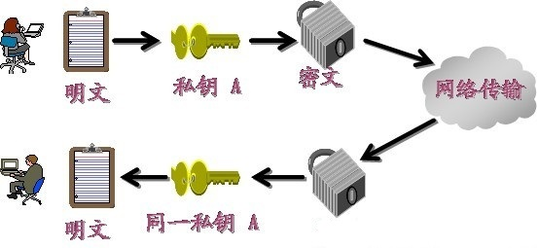
对称加密
对称加密就是加密和解密时用的同一个密钥。
DES（data encryption standard）是1972年美国IBM公司研制的对称加密算法，1977年1月15日美国正式公布实施的数据加密标准。

Slide 27
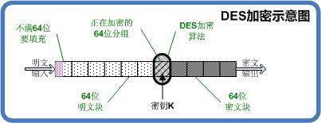
对称加密
DES将原来的消息进行拆分，分成固定长度的组（每一组64位或者128位），然后分别对每组进行加密。首先对每组的信息进行初始置换，做换位处理，然后是16轮的迭代加密。每一轮迭代都有一个子密钥，这个子密钥由最初的密钥迭代得到。

Slide 28
对称加密
1997年4月15日美国国家标准技术研究所发起征集AES（advanced encryption standard）算法的活动，以确定一个性能更好的分组加密算法取代DES，最终比利时密码专家Joan Daemen和Vincent Rijmen提出的“Rijndael数据加密算法”获胜，成为高级加密标准AES。
经过多年来的分析和测试，至今没有发现AES的明显缺点，也没有找到明显的安全漏洞。AES能够抵抗目前已知的各种攻击方式。

Slide 29
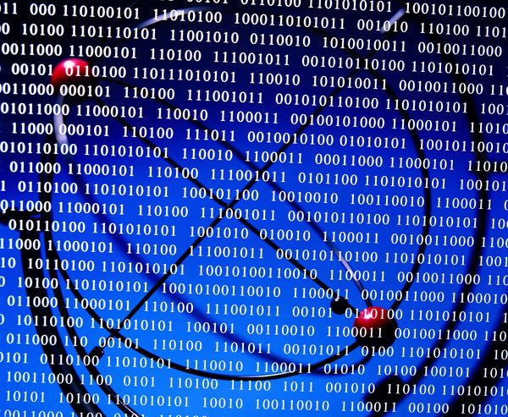
对称加密
在对称加密方法中，加密和解密用的密钥是一样的。双方在通信时，需要提前约定好一个密钥，密钥管理不方便。出现公约加密，也就是非对称加密。

Slide 30
非对称加密
非对称加密中需要两个密钥：公钥和私钥。公钥是公开的，私钥自己保留。用户不需要交换密钥。
最著名的公钥加密是RSA算法，由Rivest，Shamir和Adleman三人于1978年提出，以三人的名字命名。
RSA是目前最优影响力的公钥加密算法，它能够抵抗到目前为止已知的绝大多数密码攻击，已被ISO推荐为公钥数据加密标准。

Slide 31
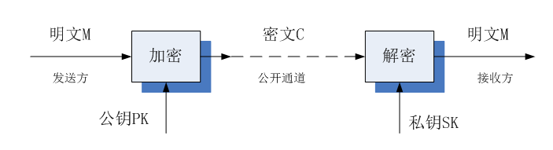
非对称加密
非对称加密后的信息在公开通道进行传输，只有拥有私钥的人才能解密。保证私钥的安全就能保证传输的密文信息的安全。

Slide 32
RSA加解密过程
选取两个素数p=3和q=11；
计算n=pq，即33，根据φ(n)=(p-1)(q-1)计算φ(n)=20；
选取公钥e，需要和φ(n)互素，取e=3作为B的公钥；
计算B的私钥d=7，因为3*7=21，21对20取余结果为1；
假设A要传输的明文信息m是6，用B的公钥计算加密密文c=6³ mod 33即得到密文c=18传送给B；
B收到密文c=18之后，利用自己的私钥d=7解密，m=18⁷ mod 33，即得到明文为6。

Slide 33
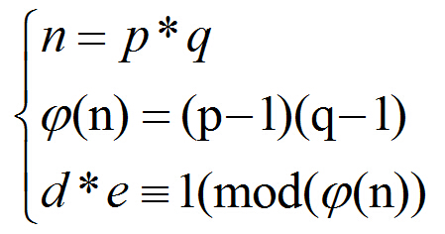
RSA的安全性
假设攻击者要破解RSA算法，从公开的信息里想办法获取秘密的东西。在RSA算法中，公开的内容有：由两个大素数的乘积得到的大整数n，公钥e。其他的信息都是保密的，包括：大素数p和q，n的欧拉函数φ(n)，私钥d。这些参数之间的关系为：

Slide 34
RSA的安全性
破解RSA最关键的一步在于将n分解成p*q。
实际使用中，选取的p和q至少是几百位的二进制数，为保证安全现在推荐的是1024位。1024位二进制转换成十进制大约是300位。现在的计算机根本无法用穷举的方法在知道n的情况下计算出p和q。
#<程序：把n分解成p*q>
import math
n = 221
m = int(math.ceil(math.sqrt(n)))
flag = 0
for i in range(2,m+1,1):
if n % i == 0:
print(i,int(n/i))
flag = 1
break
if flag == 0:
print ("Cannot find!")

Slide 35
RSA的安全性
对于两个1024位的二进制数，程序需要循环的次数为2¹⁰²⁴，也就是10³⁰⁰。假设一个计算机每秒钟能完成的计算为10⁹，则需要10²⁹¹秒。一年是3600*24*365= 3.15*10⁷秒，如果按照4*10⁷计算，需要2.5*10²⁸³年。而从宇宙诞生到现在大概才138亿年，也就是1.38*10¹¹年。要想通过穷举的方法破解RSA需要经历无数个宇宙年龄。因此，RSA算法在目前是安全的。

Slide 36
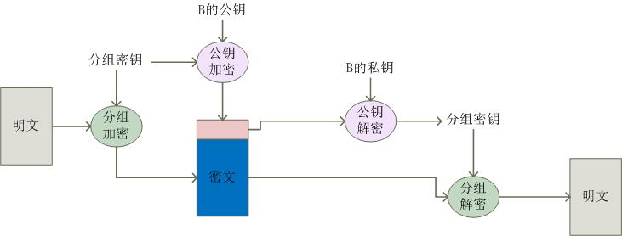
现代密码系统
现代密码学已经克服了古典密码学安全性能低的特点，不管是对称密码还是非对称密码都能保证加密系统的安全性。虽然对称加密速度快，但是存在密钥管理的问题；而非对称密码很好的解决了密钥交换问题，但加解密过程却很慢。是否存在一种算法能结合两者的优点同时解决速度和密钥交换问题呢？

Slide 37
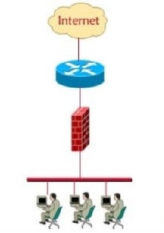
防火墙
防火墙由一台或多台设备及其结合的软件程序组成，用于加强对计算机的访问控制，作用在内部网和外网（Internet）之间。
如果计算机系统有防火墙进行保护，那么不论是发出去的信息还是要接受的信息都要通过防火墙，只有经过授权的信息才可以通过防火墙。

Slide 38
防火墙
防火墙的主要有三大功能：
过滤和管理。一方面是限定内部用户访问特殊站点，比如外网中存在不安全因素的网站等。同时，还要防止未授权的用户访问内部网络。
保护和隔离。允许内部网络中的用户访问外部网络的服务和资源，在这个过程中，内部网络和外部网络进行连接和数据交换，防火墙要做到不泄露内部网络的数据和资源。
日志和警告。防火墙会记录通过防火墙的内容和活动，分析是否有异常连接。对网络攻击进行检测，一旦发现有苗头，触发报警，提醒用户。

Slide 39
防火墙
根据工作原理的不同，常见的防火墙主要分为三种：包过滤防火墙（packet filter firewall），状态包检查防火墙（packet inspection state firewall）和应用代理防火墙（application proxy firewall）。
包过滤防火墙是最简单的防火墙，通常只包括对源和目的IP地址及端口进行的检查。
状态包检查防火墙是传统包过滤防火墙功能的扩展，在防火墙的核心部分建立状态连接表，维护主机现有的连接。
应用代理防火墙也叫应用代理网关，它不允许数据包直接在应用程序和用户之间传递，所有的数据被拦截后通过代理连接来传递。

Slide 40
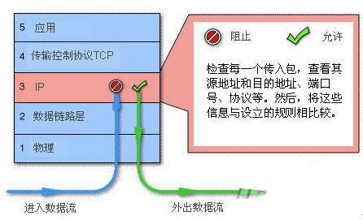
包过滤防火墙
包过滤防火墙最主要的工作就是规则表的设置。规则表确定了过滤规则，过滤系统根据过滤规则决定是否让数据包通过。只有满足过滤条件的数据包才被转发到相应的目的地，其余数据包则被丢弃。

Slide 41
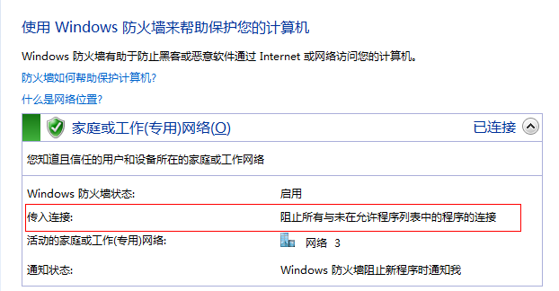
Windows自带防火墙
通过点击“开始->控制面板->Windows防火墙”便可找到我们计算机系统自带的防火墙。

Slide 42
Windows自带防火墙
图中所示即包过滤防火墙的规则表，我们可以手动设置该规则表。

Slide 43
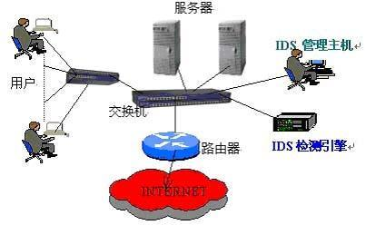
入侵检测
入侵检测（Intrusion Detection）被认为是防火墙之后的第二道安全闸门，在不影响网络性能的情况下对网络进行监测，是一种积极主动的安全防护技术，提供了对内部攻击、外部攻击和误操作的实时防御，在系统受到危害之前拦截相应入侵。

Slide 44
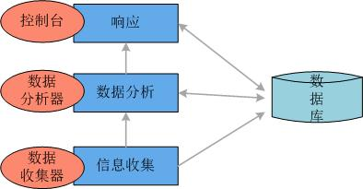
入侵检测
入侵检测分为3个步骤：信息收集、数据分析和响应。

Slide 45
入侵检测
信息收集，包括系统和网络日志文件、目录和文件异常改变、程序执行异常行为和物理形式入侵信息。
数据分析的方法包括模式匹配、统计分析和完整性分析。前两种方法都是实时的入侵检测方式，而完整性分析属于事后的分析。
第三步是响应，即发现有入侵行为之后做出相对应的应对策略。

Slide 46
入侵检测例子
#Version: 1.0 （版本1.0）
#Date: 20040419 0315 （服务启动时间日期）
#Fields: time cip csmethod csuristem scstatus
0315 127.0.0.1 [1]USER administator 331（IP地址为127.0.0.1用户名为administator试图登录）
0318 127.0.0.1 [1]PASS– 530（登录失败）
032:04 127.0.0.1 [1]USER nt 331（IP地址为127.0.0.1用户名为nt的用户试图登录）
032:06 127.0.0.1 [1]PASS– 530（登录失败）
032:09 127.0.0.1 [1]USER cyz 331（IP地址为127.0.0.1用户名为cyz的用户试图登录）
0322 127.0.0.1 [1]PASS– 530（登录失败）
0322 127.0.0.1 [1]USER administrator 331（IP地址为127.0.0.1用户名为administrator试图登录）
0324 127.0.0.1 [1]PASS– 230（登录成功）
0321 127.0.0.1 [1]MKD nt 550（新建目录失败）
0325 127.0.0.1 [1]QUIT – 550（退出FTP程序）

Slide 47
入侵检测例子
从日志里就能看出IP地址为127.0.0.1的用户一直试图登录系统，换了四次用户名和密码才成功，管理员立即就可以得知这个IP可能有入侵企图。而他的入侵时间、IP地址以及探测的用户名都很清楚的记录在日志上。

Slide 48
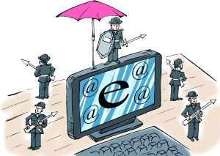
网络安全
网络安全（network security）是指网络系统的硬件、软件及其系统中的数据受到保护，不因偶然或者恶意的原因而遭受到破坏、更改或者泄露，系统连续可靠正常的运行，网络服务不中断。
网络安全是一个很广泛的概念，要保证网络的安全，必须使用多种手段相结合，这就包括上面的密码学、防火墙和入侵检测等技术。

Slide 49
网络安全
网络中的硬件安全。网络中硬件设备的安全是整个网络系统安全的前提，在网络的设计和施工中，必须优先考虑网络设备不受电、火灾和雷击的侵害，考虑布线系统和绝缘线、裸体线以及接地和焊接的安全。
网络结构安全。网络拓扑结构设计也直接影响到网络系统的安全。外网和内网进行直接通信时，内部网络的机器会受到来自外网的威胁，由于连带关系会影响到多个系统受到威胁。因此，设计时有必要将公开服务器和外网以及内部其他业务网络进行隔离，不能将网络的内部结构直接暴露。同时，要对外网的服务请求加以过滤，拒绝可疑的请求服务进入内网。

Slide 50
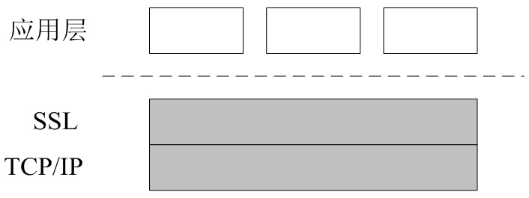
网络安全
网络系统中的数据安全。网络安全的最终目的是保证数据的安全。用户使用计算机必须进行身份认证；对于重要信息的通讯必须授权，传输需要加密。需要采用多层次的访问控制与权限控制手段，实现对数据的安全保护；采用加密技术，保证网上传输的信息的保密性和完整性，避免被窃听或者被篡改。

Slide 51
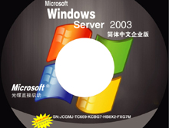
系统安全
系统安全（system security）就是整个计算机系统的安全。系统安全涉及到文件能否被用户访问，可以进行怎样的操作等等。数据加密、解密所涉及到的密钥分配、存储等过程必须由计算机实现。系统安全就是用来解决计算机内部信息的安全性。

Slide 52
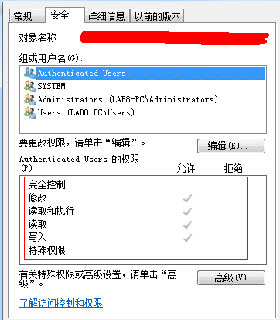
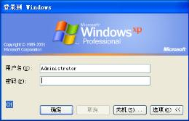
系统安全
系统安全中有两个很重要的技术：用户认证和访问控制技术。用户认证解决“你是谁？你是否真的是你所声称的身份？”，访问控制技术解决“你能做什么？你有什么样的权限？”。

Slide 53
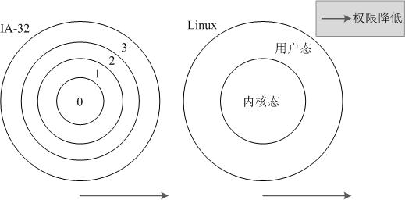
系统安全
计算机中运行的程序的权限也存在差异，这种有差异的权限主要指程序访问其他程序的权限。

Slide 54
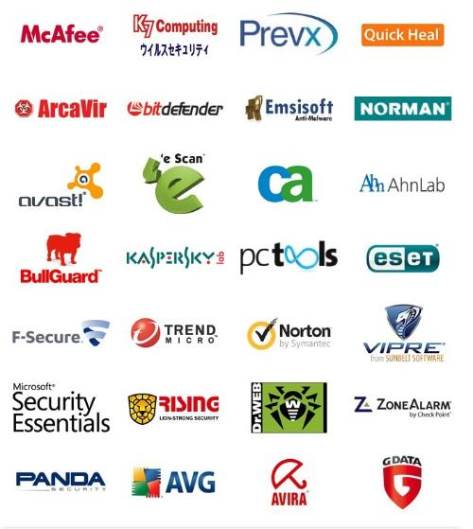
杀毒软件
杀毒软件（antivirus software），也称反病毒软件或防毒软件，是用来消除恶意软件等计算机威胁的一类软件，同时包括实时程序监控识别、恶意程序扫描和清除，以及自动更新病毒数据库等功能。大部分杀毒软件还具有防火墙的功能。

Slide 55
杀毒软件
不同杀毒软件的实时监控方式存在差异。
一种方式是在内存里划分一部分空间，将电脑里流过内存的数据与杀毒软件自身所带病毒库的特征码相比较，判断是否为恶意软件。如果符合恶意软件的特征，就立即将其清除。
另一种方式是在划分的内存空间里虚拟执行系统或用户的程序，通过模拟程序执行，根据其行为或结果做出判断，避免恶意软件直接运行而对计算机造成的破坏。

Slide 56
第4节 手机病毒
手机病毒是一种具有传染性、破坏性的手机程序。它可利用短信、彩信、电子邮件、浏览网站、下载铃声、蓝牙等方式进行传播，会导致用户手机死机、关机、个人信息泄露个人、自动拨打电话、发短（彩）信等进行恶意扣费，甚至会损毁 SIM卡、芯片等硬件，导致无法正常使用手机。
手机病毒
（1） 游戏木马
“笑里藏刀”
（2） 越狱
（3） 其他手机病毒

Slide 57
第5节 硬件安全
木马电路
旁道攻击

Slide 58
木马电路
除了设计了实现特定功能的电路，还加入了实现其他功能的电路，或对特定功能的电路进行了一定的修改，使其在某些条件下极易损坏，这就被称为硬件木马电路。
硬件木马一般由两部分组成：触发器和负载。当木马电路被触发时，负载则发挥木马电路的功能，如窃取信息并发送、使芯片功能失效等。

Slide 59
木马电路
检测方法
（1） 物理检查：基于失效分析技术，属于破坏性木马检测手段。
（2） 功能测试：基于自动测试图形生成的硬件木马检测技术。
（3） 内建自测试技术：硬件可信性设计。
（4） 旁路分析技术：收集、分析旁路信号。

Slide 60
旁道攻击
对系统的物理学分析和实现方式分析。
旁道攻击主要有以下几种：
计时攻击：基于测量不同运算所耗费的时间；
功耗分析攻击：利用硬件处理不同运算所需功耗的不同；
电磁攻击：基于设备运行时发出的电磁辐射，其中可能包含明文或其他信息；
声密码分析：分析一次运算中发出的声音（和功耗分析很像）；
差分出错分析：通过故意引入错误来推出密钥；
数据残留：敏感数据用过之后没有被清除干净，通过读取这些敏感数据获取关键信息。

Slide 61
旁道攻击
防止旁道攻击带来的危害：
（1） 减小乃至消除信息的泄露
电路线路调节和过滤；
在泄露的信息中增加噪声。
（2） 消除泄露的信息与加密数据之间的关系
重新设计应用程序或者软件：插入虚拟无关随机指令

